Slide 1

Colab Traning

Slide 2
Review
git commit
git push
pull request

Slide 3

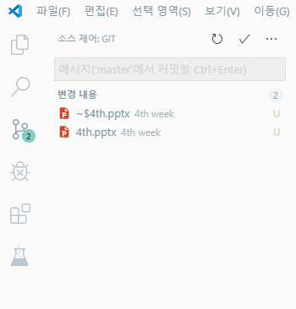
git commit
git push
pull request

Slide 4


git commit
git push
pull request

Slide 5
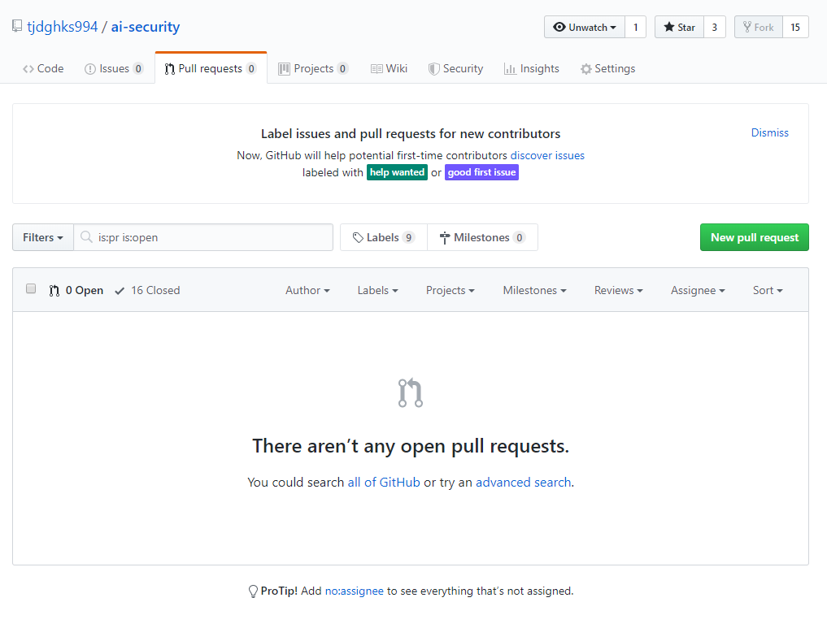
git commit
git push
pull request

Slide 6

Today
자신의 repository에서 업데이트 내용을 받아올 경우

Slide 7
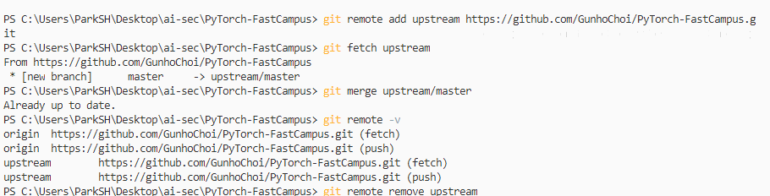
자신이 fork한 repository에서 업데이트 내용을 받아올 경우
https://github.com/tjdghks994/ai-security
+ git push origin master
(본인의 repository에 업데이트 하는 내용)

Slide 8
colab
Jupyter notebook + Google Drive
Cloud IDE(Integrated Development Environment)
Provide high-end GPU for FREE

Slide 9
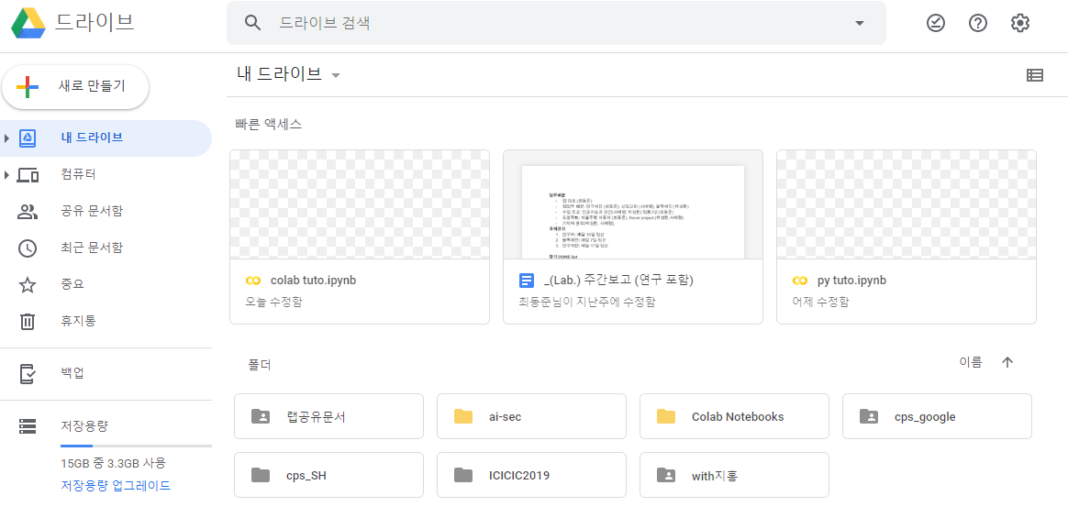
Google Drive
마우스 우클릭으로 새폴더 생성

Slide 10
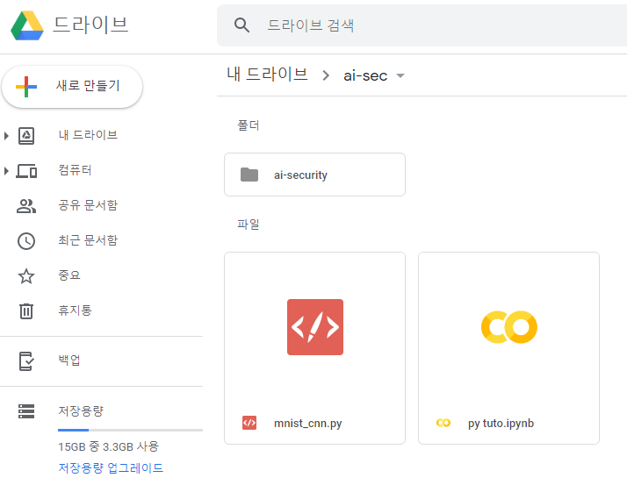
생성한 폴더로 들어가기
우클릭 후 ‘더보기’ 항목에서 google colab 선택

Slide 11
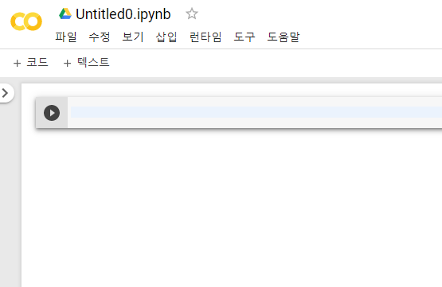
중요한 항목 4개
제목 - 제목 입력
파일 - 저장
수정 - GPU 사용
> - 작업 공간 확인, google drive 연동

Slide 12
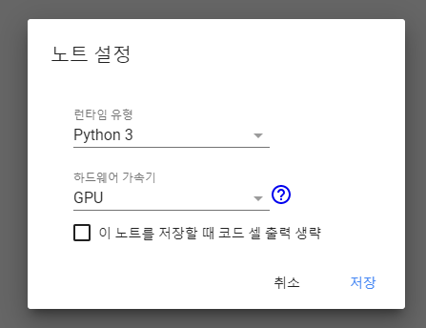
수정 – 노트설정 – 하드웨어 가속기 - GPU 선택

Slide 13
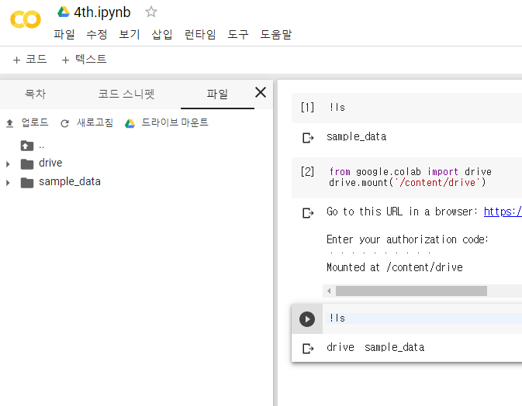
colab 중요 명령어
!ls
현재 디렉토리의 파일 및 폴더 내역 확인
Cf. 아래는 드라이브 마운트 이후 변경
!pwd
현재 작업 디렉토리 확인

Slide 14
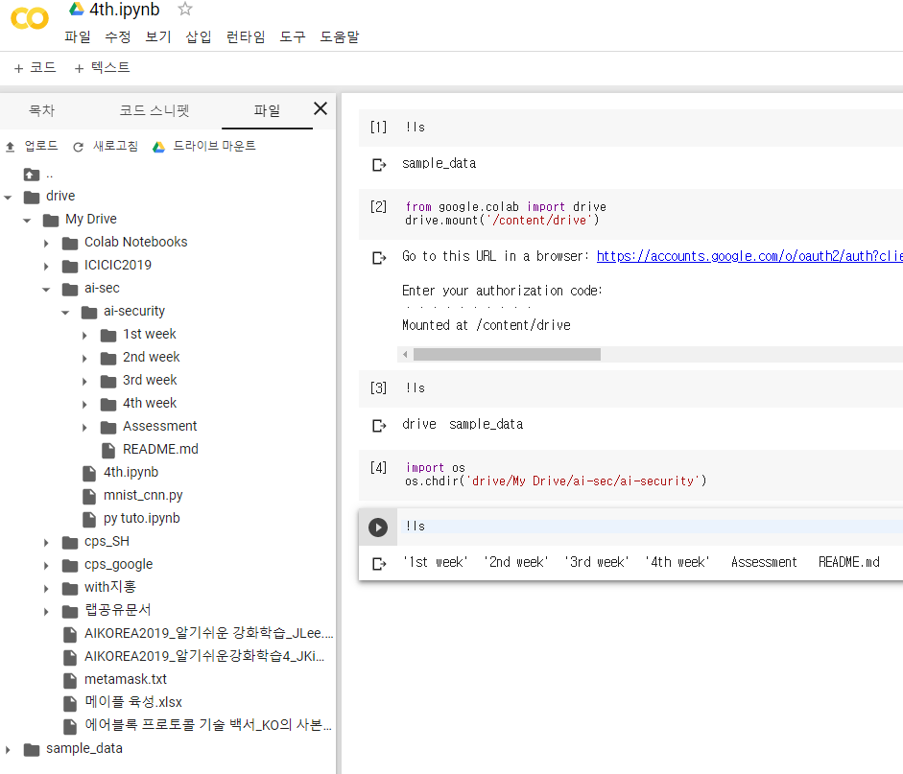
import os
os.chdir(‘drive/My Drive/ai-sec’)
작업 디렉토리 변경
* 폴더명에 대소문자 확실히 구별 *

Slide 15
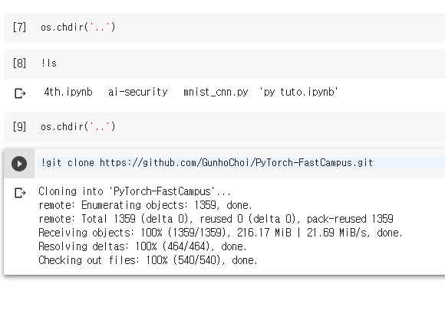
!git clone https://github.com/
GunhoChoi/PyTorch-FastCampus.git
원하는 github clone 해오기

Slide 16
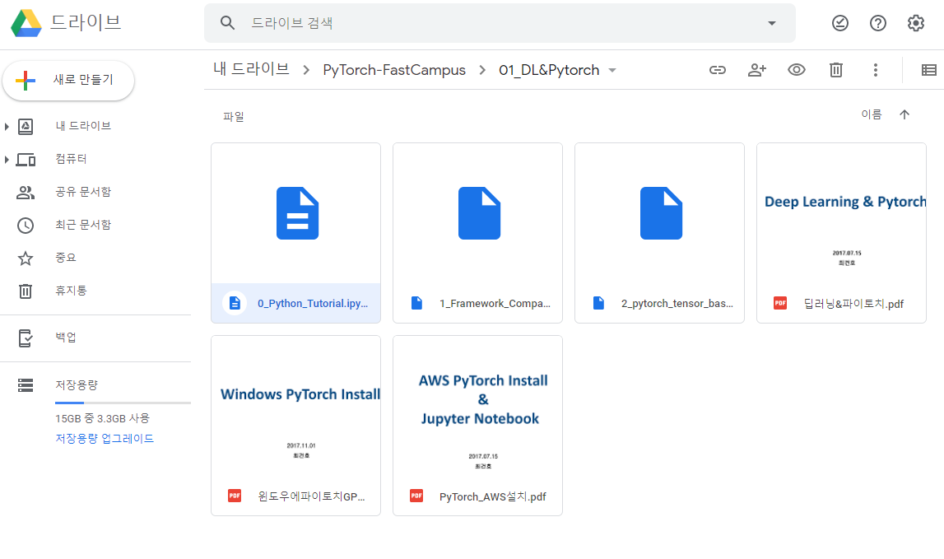
Google drive에서 해당 clone 폴더에
접근 가능
원하는 파일을 우클릭 후 연결앱에서
google colab 선택

Slide 17
Summary
!ls – 현재 작업 디렉토리에 있는 파일 및 폴더 확인
!pwd – 현재 내 작업 디렉토리가 무엇인지 확인
!git ~ – git 명령어를 쓸 때는 ! 붙여서 쓰기
import os
os.chdir(‘바꾸려는 경로’) – 작업 디렉토리 변경하기

Slide 18
오늘 작업한 파일 조교 repository에 PR 하기
git commit (개인 github)
-> git push (개인 github)
-> pull request (*조교 github)
vscode 사용하면 편해요! 그리고 파일명을 꼭 본명으로!

